Slide 1
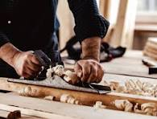
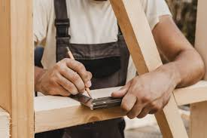
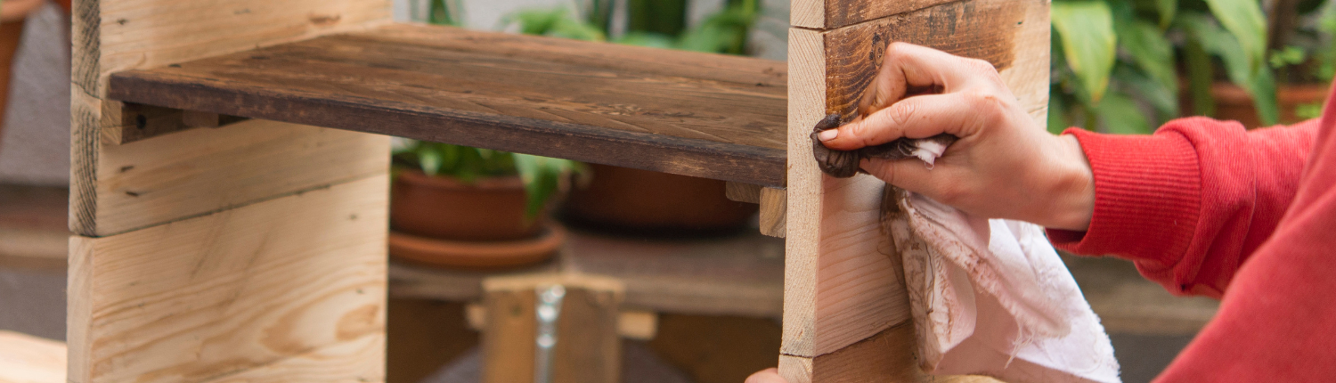
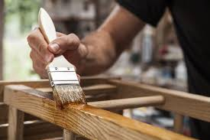



CURSO
INICIACION CARPINTERIA Y RESTAURACION MUEBLES MUNDO RURAL
Del 10 DE ABRIL AL 22 MAYO 2026 Duración: 40 horas
PROGRAMA
OBJETIVOS GENERALES Y ESPECÍFICOS Curso carpintería y acabados de la madera : Acabados de la madera: tipos e indicaciones. Adhesivos: tipos y usos Tipos de tintes, barnices, pinturas. Ceras. Tipos de madera. Herramientas, usos, técnicas. Uso escuadras, serruchos, formones, gramiles, etc.. Ensambles, tipos. Realización mini banco de trabajo o una maleta de carpintería.
HORARIO Y LUGAR DE CELEBRACIÓN
EL CURSO SERÍA LOS VIERNES DÍAS 10, 17 y 24 DE ABRIL y 8, 15 y 22 MAYO DE 9h A 17h. HORAS CON 1 HORA DE DESCANSO PARA LA COMIDA CIAPA MARCHAMALO , IRIAF GUADALAJARA MATRICULA GRATUITA
PONENTE
Jose Antonio Cortell Garcia y Daniel Garcia Alonso ( Escuela de carpintería y restauración (La Restauradora ) de Madrid.
COORDINADOR
Jose Juan Cebrian Tapia. Tel. 949 887957. jjcebrian@jccm.es
PRESENTACIÓN DE SOLICITUDES
Delegación Provincial de Agricultura, Ganadería y Desarrollo Rural de Guadalajara, Oficinas Comarcales Agrarias, CIAPA de Marchámalo, cualquier oficina de Registro Único o Registro Electrónico de la JCCM, o secretaria.ciapa@jccm.es, hasta el día 3 de abril del 2026
INSCRIPCIÓN GRATUITA Máximo 15 participantes*

